Slide 1
Was bedeutet Ähnlichkeit bei geometrischen Figuren?
Wie nennt man das Verhältnis von vergrößerter/verkleinerter zu ursprünglicher Strecke?
Was bleibt bei einer ähnlichen Abbildung erhalten?

Slide 2
Was ist Zentrische Streckung?

Slide 3

Was ist Zentrische Streckung?
X
$$Z$$

Slide 4




Zentrische Streckung
Eine Zentrische Streckung ist eine maßstäbliche Vergößerung / Verkleinerung.
Dabei gilt:
Streckzentrum: $Z$
Streckfaktor: $k$
  $k>1$ Vergößerung
  $0<k<1$ Verkleinerung
$k⋅2$cm
$2$cm
X
$$Z$$

Slide 5





Übung 1
Konstruiere die zentrische Streckung eines Dreiecks mit dem Streckfaktor $k=2$ und dem Streckzentrum Z.
$$A$$
X
$$Z$$
$$B$$
$$C$$

Slide 6
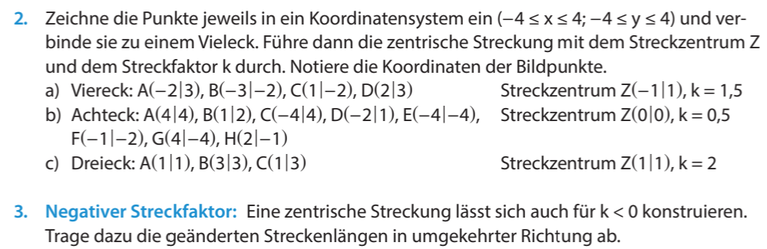
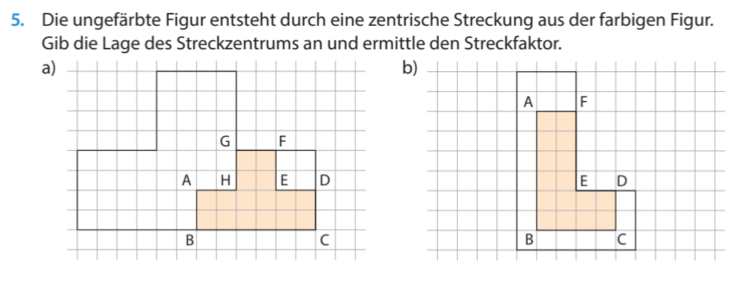
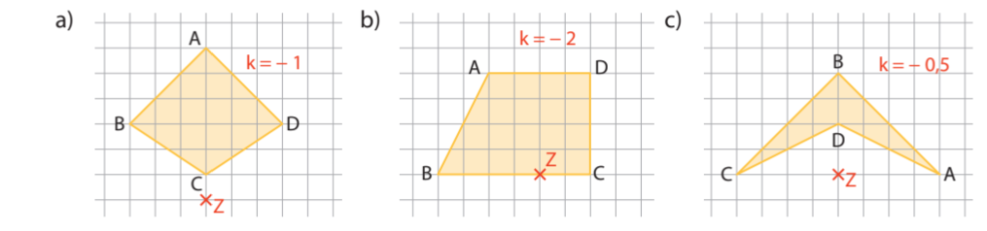
Fun182/2, Fun182/3, Fun182/5

Slide 7
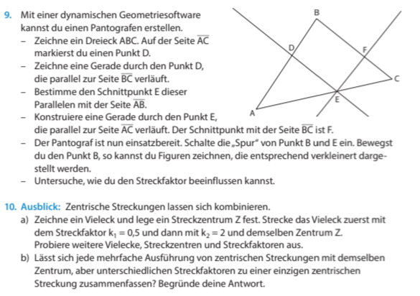
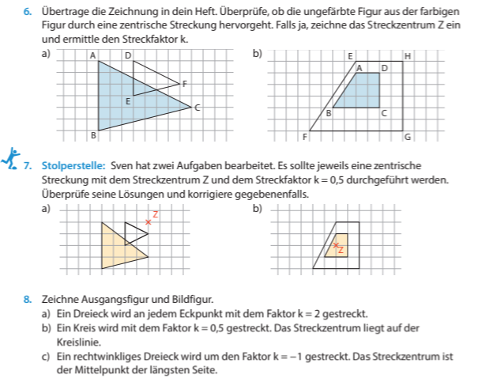
Bearbeite Fun183/6-10.

